Slide 1


Мобилизационный людской резерв.
Создание территориальных отрядов «Барс»
(мобильных огневых групп),
комплектуемых резервистами
Notes:
1
1
1

Slide 2
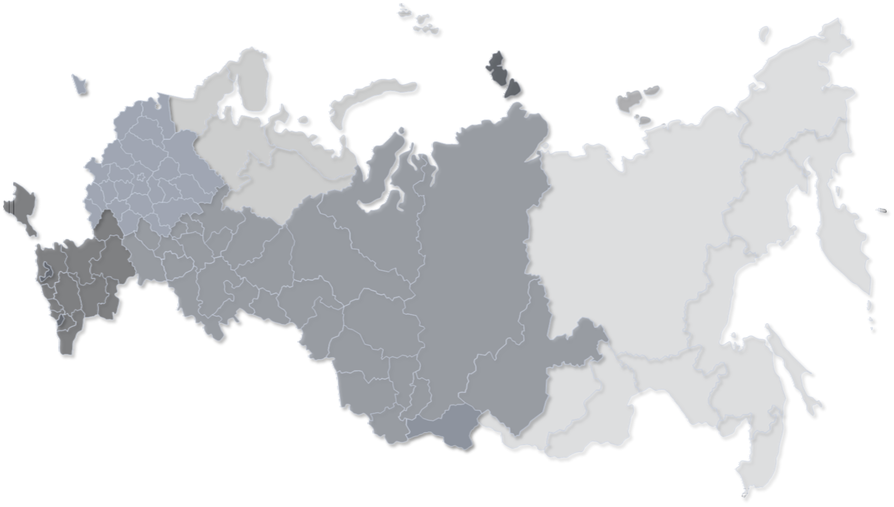


Нормативные правовые основы содержания резерва
2
Резервист – гражданин, пребывающий в запасе, заключивший в установленном порядке контракт о пребывании
в мобилизационном людском резерве Вооруженных Сил Российской Федерации.
статья 57.1 Федерального закона № 53-ФЗ «О воинской обязанности и военной службе»
Федеральный закон Российской Федерации
Указы Президента Российской Федерации
УКАЗ
ПРЕЗИДЕНТА
РОССИЙСКОЙ ФЕДЕРАЦИИ
от 17.07.2015 г. № 370
«О создании мобилизационного людского резерва Вооруженных Сил Российской Федерации»
УКАЗ
ПРЕЗИДЕНТА
РОССИЙСКОЙ ФЕДЕРАЦИИ
от 25.08.2021 г. № 492
«О мобилизационном людском резерве Вооруженных Сил
Российской Федерации»
УКАЗ
ПРЕЗИДЕНТА
РОССИЙСКОЙ ФЕДЕРАЦИИ
от 30.12.2025 г. № 1007
«О проведении специальных сборов граждан Российской Федерации, пребывающих в мобилизационном людском резерве Вооруженных Сил Российской Федерации»
ФЕДЕРАЛЬНЫЙ ЗАКОН
от 28 марта 1998 г.
№ 53-ФЗ
«О воинской обязанности и военной службе»
Постановления Правительства Российской Федерации
ПОСТАНОВЛЕНИЕ
Правительства
Российской Федерации
от 28.10.2013 г. № 964
«О внесении изменений в Положение о проведении военных сборов»
ПОСТАНОВЛЕНИЕ
Правительства
Российской Федерации
от 15.08.2015 г. № 850
«Об утверждении Правил исчисления размера подлежащих возмещению средств федерального бюджета, затраченных …»
ПОСТАНОВЛЕНИЕ
Правительства
Российской Федерации
от 3.09.2015 г. № 933
«О утверждении Положения о пребывании граждан Российской Федерации в мобилизационном людском резерве»
ПОСТАНОВЛЕНИЕ
Правительства
Российской Федерации
от 23.12.2015 г. № 1412
«О установлении размера месячного оклада гражданам Российской Федерации, пребывающим в мобилизационном людском резерве, за исключением периода прохождения военных сборов»
ПОСТАНОВЛЕНИЕ
Правительства
Российской Федерации
от 4.07.2013 г. № 565
«Об утверждении Положения
о военно-врачебной экспертизе»
ПОСТАНОВЛЕНИЕ
Правительства
Российской Федерации
от 25.12.2025 г. № 2127
«Об утверждении Правил проведения специальных сборов граждан Российской Федерации, пребывающих в мобилизационном людском резерве ВС РФ»

Slide 3
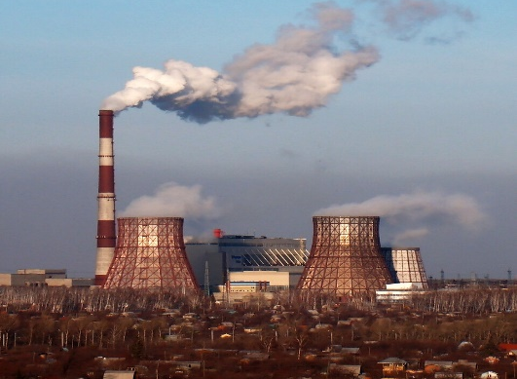
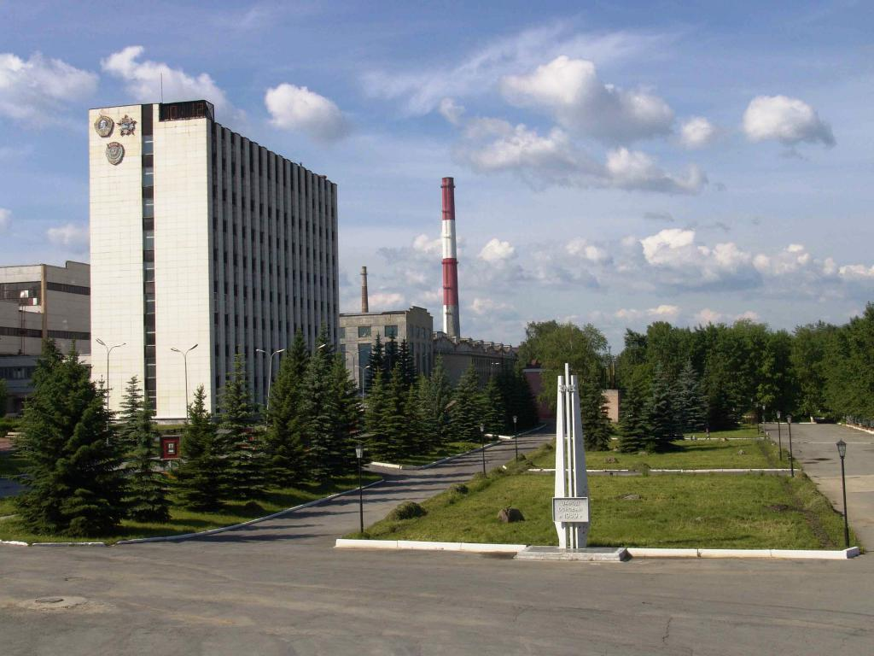

Применение резервистов
3
Граждане, пребывающие в мобилизационном людском резерве Вооруженных Сил Российской Федерации, могут направляться на специальные сборы для обеспечения защиты критически важных объектов и иных объектов жизнеобеспечения на основании
указа Президента Российской Федерации
статья 57.4 Федерального закона № 53-ФЗ «О воинской обязанности и военной службе»
Специальные сборы - комплекс мероприятий по направлению резервистов для обеспечения защиты критически важных объектов
и иных объектов жизнеобеспечения
статья 2 Правил проведения специальных сборов граждан Российской Федерации, пребывающих в мобилизационном людском резерве
Вооруженных Сил Российской Федерации, утверждены постановлением Правительства Российской Федерации от 25 декабря 2025 г. № 2127
Критически важные объекты и иные объекты жизнеобеспечения - объекты, нарушение или прекращение функционирования которых приведет к потере управления экономикой Российской Федерации, субъекта Российской Федерации или административно-территориальной единицы субъекта Российской Федерации, ее необратимому негативному изменению (разрушению)
либо существенному снижению безопасности жизнедеятельности населения
статья 2 Правил проведения специальных сборов граждан Российской Федерации, пребывающих в мобилизационном людском резерве
Вооруженных Сил Российской Федерации, утверждены постановлением Правительства Российской Федерации от 25 декабря 2025 г. № 2127

Slide 4
Территориальные отряды «Барс»
создаются из граждан Российской Федерации, пребывающих
в мобилизационном людском резерве, в целях повышения эффективности противовоздушной обороны
отряд «Барс (МОГ)»
указание Президента РФ
от 10 апреля 2026 г. № Пр-867
отряды формируются в целях повышения противовоздушной обороны на территориях отдельных субъектов Российской Федерации
отряды будут переданы в оперативное управление начальника противовоздушной обороны в назначенной зоне ответственности

Slide 5
Требования к кандидатам для поступления в резерв
ТРЕБОВАНИЯ К КАНДИДАТАМ
ГРАЖДАНИН НЕ МОЖЕТ СЧИТАТЬСЯ КАНДИДАТОМ, ЕСЛИ:
ДОКУМЕНТЫ
ДЛЯ ПОСТУПЛЕНИЯ В РЕЗЕРВ
По возрасту: прапорщики, сержанты, солдаты – до 52 лет
младшие офицеры – до 57 лет
старшие офицеры – до 62 лет
По здоровью:
быть годным к военной службе (категория А), годным к военной службе с незначительными
ограничениями (категория Б) и ограниченно годным к военной службе (категория В)
По результатам профессионального
психологического отбора:
получить первую, вторую или третью категорию пригодности для конкретной выбранной
специальности
По образованию:
не ниже основного общего
(9 классов)
отбывал наказание в виде лишения свободы
подвергался административному наказанию за потребление наркотических
или психотропных веществ
в отношении него вынесен обвинительный приговор и назначено наказание, ведется дознание либо предварительное следствие
или уголовное дело передано в суд
1. Фотография анфас размером 9х12 см (на обороте фотографии чернилами указывается фамилия, имя, отчество и дата фотографирования)
2. Автобиография в двух экземплярах
(первый экземпляр – собственноручно)
3. Анкета (форму можно получить в военном комиссариате или на сайте www.reserv.mil.ru)
4. Копии документов об образовании
5. Копия трудовой книжки (при наличии)
6. Служебная характеристика с последнего места работы (учебы, службы)
7. Копии паспорта, военного билета, свидетельства о рождении, свидетельства о браке и рождении детей (при наличии)

Slide 6




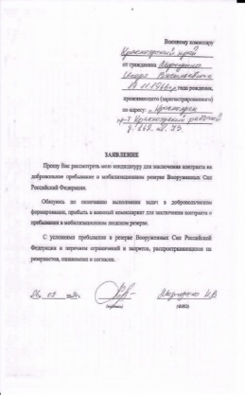


Порядок поступления в мобилизационный людской резерв
Кандидаты в резервисты
Воинская часть-формирователь
Субъект Российской Федерации
РЕЗЕРВИСТЫ
Граждане, пребывающие в запасе
(кандидаты в резервисты)
казаки
работники предприятий
члены общественных организаций
завершившие службу в Росгвардии, МЧС, МВД, ФСИН, таможенных органах, прокуратуре и следственном комитете
Граждане, пребывающие в запасе
работники предприятий
дружинники
члены общественных организаций
Граждане, заключившие контракт
о пребывании в мобилизационном людском резерве
Военный комиссариат
Кандидаты, прошедшие отбор, направляются в воинскую часть-формирователь
для заключения контракта о пребывании в резерве
Контракт о пребывании
в резерве
Заявление о поступлении
в резерв
МОБИЛИЗАЦИОННЫЙ
ЛЮДСКОЙ РЕЗЕРВ

Slide 7

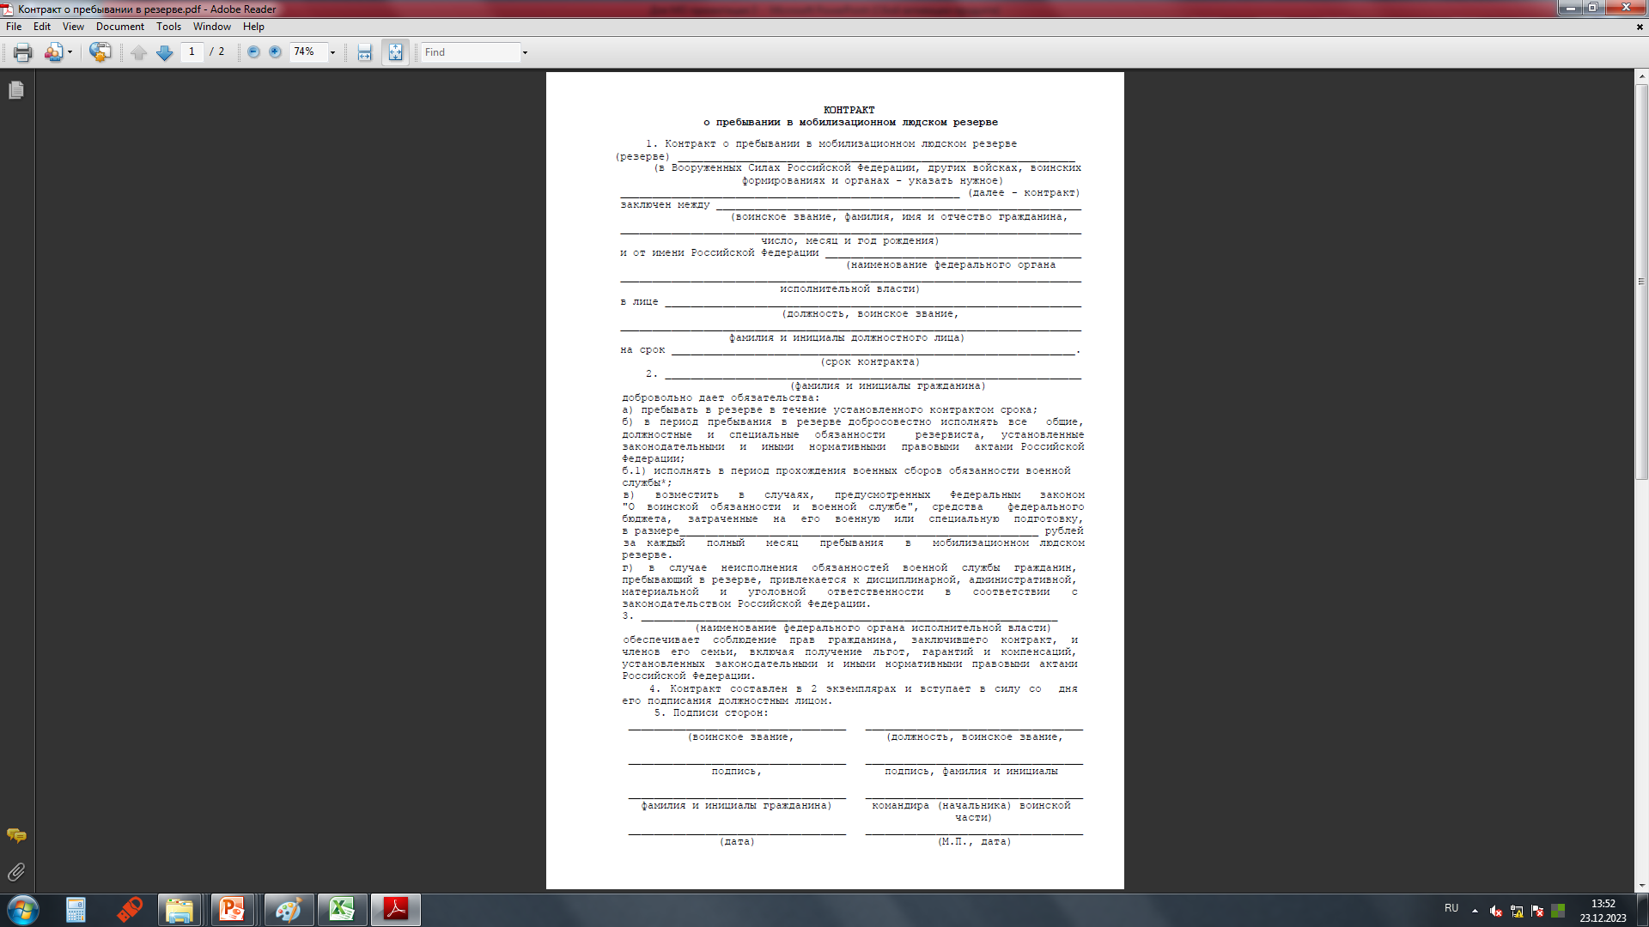
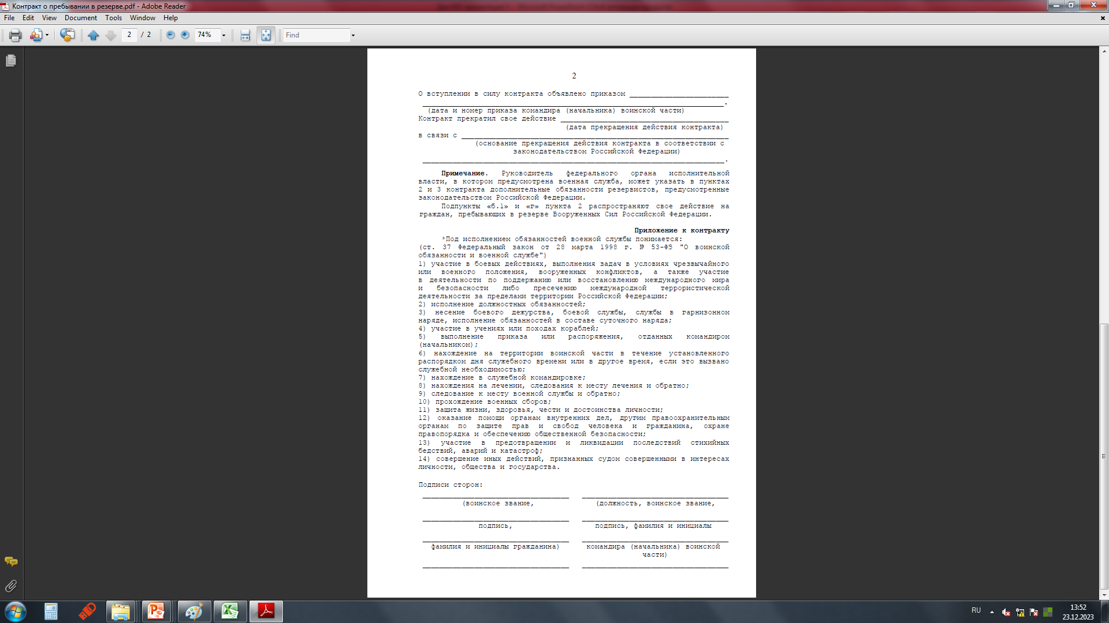
Контракт резервиста
ПРАВА И ОБЯЗАННОСТИ ОПРЕДЕЛЕНЫ КОНТРАКТОМ
Определены обязательства резервиста
и Минобороны России
ПЕРВЫЙ КОНТРАКТ
ЗАКЛЮЧАЕТСЯ НА 3 ГОДА
НОВЫЙ КОНТРАКТ ЗАКЛЮЧАЕТСЯ НА
3 ГОДА, 5 ЛЕТ ИЛИ
на меньший срок –
до предельного возраста
Уточнено понятие военной службы для резервиста

Slide 8
Контракт резервиста
Внесено положение о выполнении задач на территории субъекта РФ
(Челябинская область)
КОНТРАКТ
о пребывании в мобилизационном людском резерве
1. Контракт о пребывании в мобилизационном людском резерве (резерве) Вооруженных Сил Российской Федерации_____________________
(Вооруженных Сил Российской Федерации, других войсках, воинских формированиях и органах)
заключен между ___________________________________________________
(воинское звание запаса, фамилия, имя и отчество гражданина, число, месяц, год рождения)
и от имени Российской Федерации с Министерством обороны Российской Федерации
(наименование федерального органа исполнительной власти)
в лице __________________________________________________________________________
(должность, воинское звание, фамилия и инициалы должностного лица)
на срок __________________________________________________________________________
^{(срок контракта)}
2. ___________ добровольно дает обязательства:
(фамилия и инициалы гражданина)
а) пребывать в резерве в течение установленного контрактом срока;
б) в период пребывания в резерве добросовестно исполнять все общие, должностные и специальные обязанности резервиста на территории Челябинской области, установленные законодательными и иными нормативными правовыми актами Российской Федерации;
б) (1) исполнять в период прохождения военных, специальных сборов обязанности военной службы. В случае неисполнения обязанностей военной службы в период прохождения военных, специальных сборов гражданин, пребывающий в резерве, несет дисциплинарную, административную, материальную и уголовную ответственность в соответствии с законодательством Российской Федерации;
в) возместить в случаях, предусмотренных Федеральным законом "О воинской обязанности и военной службе", средства федерального бюджета, затраченные на его военную или специальную подготовку, в размере ________________рублей за каждый полный месяц пребывания в мобилизационном людском резерве.
3. Министерство обороны Российской Федерации
(наименование федерального органа исполнительной власти)
обеспечивает соблюдение прав гражданина, заключившего контракт, и членов его семьи, включая получение льгот, гарантий и компенсаций, установленных законодательными
и иными нормативными правовыми актами Российской Федерации, и гарантирует выполнение задач на территории Челябинской области.
4. Контракт составлен в 2 экземплярах и вступает в силу со дня его подписания должностным лицом.
5. Подписи сторон:
___________________________________ ________________________________
___________________________________ ________________________________

Slide 9
Предельный возраст пребывания в резерве и заключения первого контракта
Увеличен предельный возраст пребывания в резерве
Определены случаи
приостановления действия контракта о пребывании в резерве
Составы запаса (воинские звания) | Предыдущая редакция | Принятая редакция
высшие офицеры | - | 70 лет
старшие офицеры | 60 лет | 65 лет
младшие офицеры | 55 лет | 60 лет
иные в/звания | 45 лет | 55 лет
Увеличен возраст заключения первого контракта о пребывании в резерве
ФЕДЕРАЛЬНЫЙ ЗАКОН
от 24 июля 2023 г.
№ 326
«О внесении изменений в отдельные законодательные акты Российской Федерации»
Составы запаса (воинские звания) | Предыдущая редакция | Принятая редакция
высшие офицеры | - | до 67 лет
полковники, капитаны 1 ранга | до 57 лет | до 62 лет
майоры, капитаны 3 ранга, подполковники, капитаны 2 ранга | до 52 лет
младшие офицеры | до 47 лет | до 57 лет
солдаты, матросы, сержанты, старшины, прапорщики и мичманы | до 42 лет | до 52 лет
Установлено право заключения контракта с гражданином, имеющим двойное гражданство

Slide 10




Социальные гарантии и льготы резервистам
В ПЕРИОД ПРЕБЫВАНИЯ В РЕЗЕВЕ
СОХРАНЕНИЕ МЕСТА РАБОТЫ
(сохраняется выплата заработной платы гражданам)
КОМПЕНСАЦИЯ ПРЕДПРИЯТИЮ
расходов на выплату среднего заработка гражданам
В ПЕРИОД ПРЕБЫВАНИЯ НА СПЕЦИАЛЬНЫХ СБОРАХ
ПОЛНОЕ МЕДИЦИНСКОЕ ОСВИДЕТЕЛЬСТВОВАНИЕ
с заключением военно-врачебной комиссии
СТРАХОВАНИЕ жизни и здоровья за счет федерального бюджета
при исполнении обязанностей в ходе специальных сборов
БЕСПЛАТНОЕ обеспечение лекарственными
препаратами для медицинского применения
БЕСПЛАТНЫЙ ПРОЕЗД от военного комиссариата (пункта сбора)
к месту специальных сборов и обратно

Slide 11
Финансовое обеспечение
ДЕНЕЖНАЯ ВЫПЛАТА
выплачивается ежемесячно
офицеру – 5 244 – 6 792 руб.
сержанту – 3 353 – 4 127 руб.
солдату – 2 580 – 3 525 руб.
В ПЕРИОД ПРОВЕДЕНИЯ СПЕЦИАЛЬНЫХ СБОРОВ
выплачивается денежное довольствие
офицеру – 43 701 – 56 599 руб.
сержанту – 27 944 – 34 391 руб.
солдату – 21 496 – 29 376 руб.
ЕДИНОВРЕМЕННАЯ ВЫПЛАТА
при заключении нового контракта
Контракт на 3 года: офицеру – 5 244 – 6 792 руб.
сержанту – 3 353 – 4 127 руб.
солдату – 2 580 – 3 525 руб.
Контракт на 5 лет: офицеру – 7 866 – 10 188 руб.
сержанту – 5 030 – 6 190 руб.
солдату – 3 869 – 5 288 руб.
ФИНАНСОВОЕ ОБЕСПЕЧЕНИЕ
Районный коэффициент
(в регионах с неблагоприятным климатом)
ЕЖЕГОДНО
(без участия
в специальных сборах)
ЕЖЕГОДНО
(при участии
в специальных сборах)
Оплата проезда от военного комиссариата
к месту военных сборов и обратно
офицеру – до 171 тыс. руб.
до 511 тыс. руб.
Выплаты за участие в специальных сборах
сержанту – до 80 тыс. руб.
до 286 тыс. руб.
Ежемесячный оклад
за пребывание в резерве
Единовременная выплата
за подписание нового контракта:
на 5 лет – 1,5 месячный оклад
на 3 года – месячный оклад
солдату – до 68 тыс. руб.
до 244 тыс. руб.

Slide 12
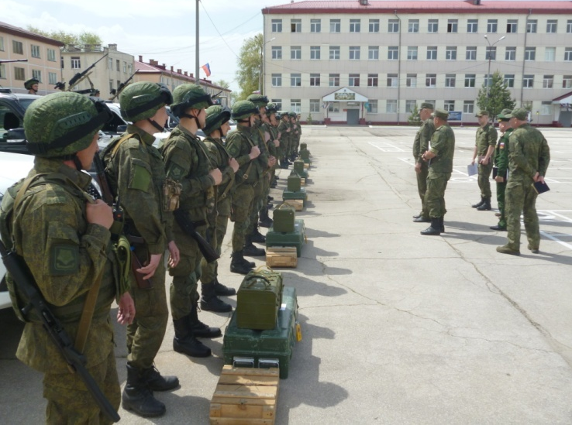
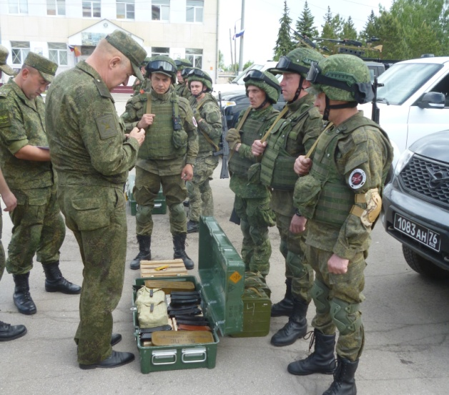
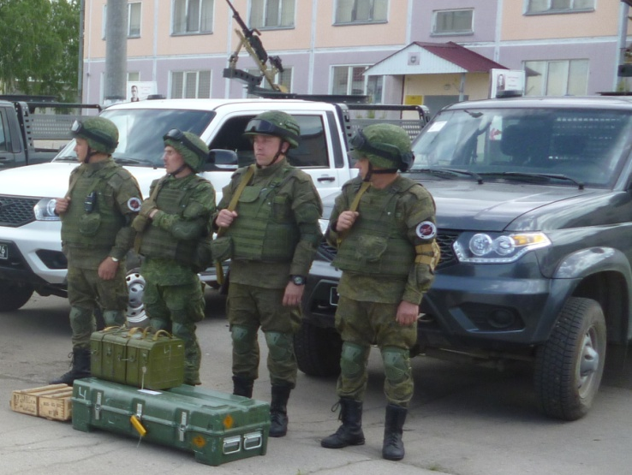
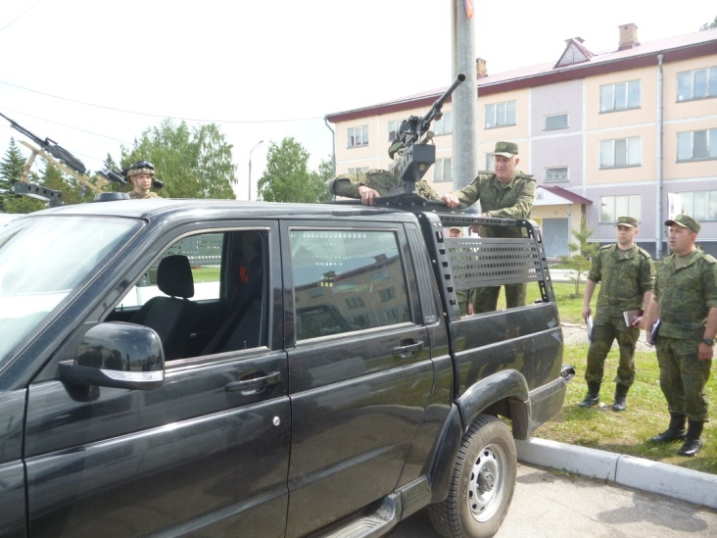
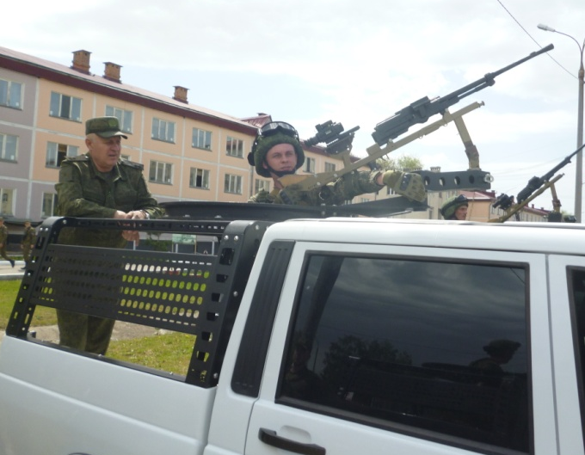
Мобильная огневая группа
12

Slide 13


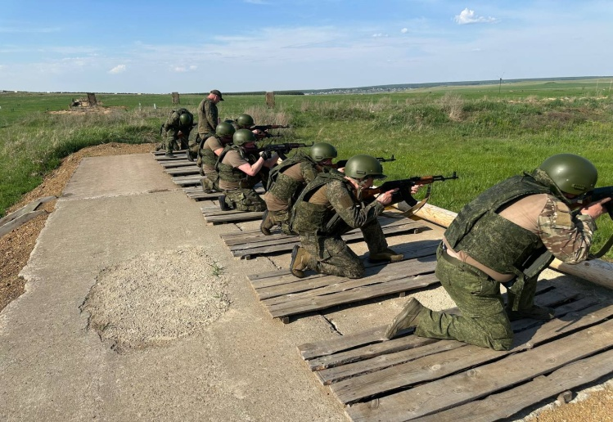
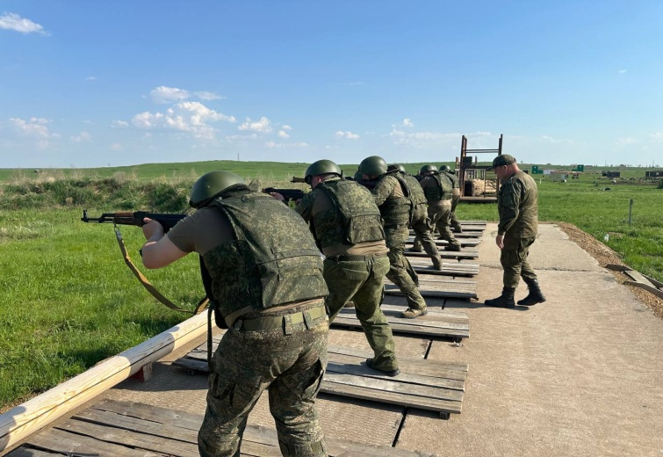
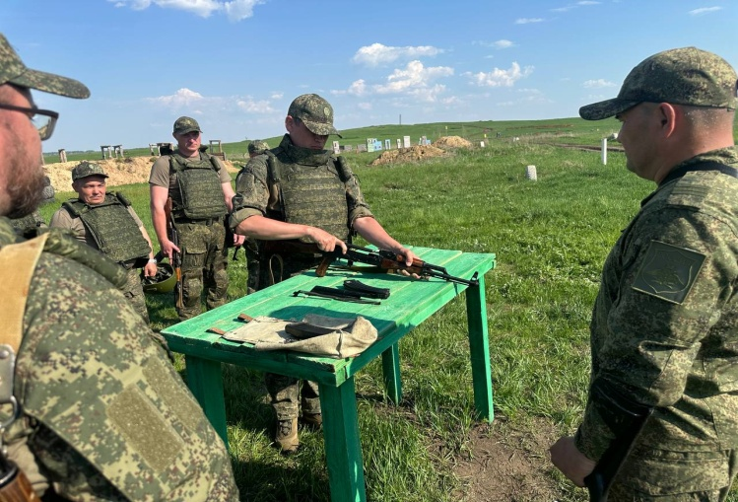
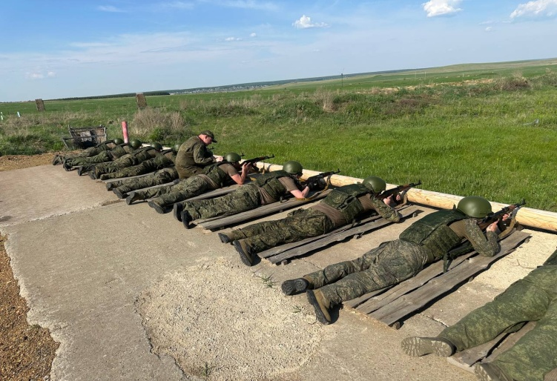
  Подготовка МОГ по прикрытию критических важных объектов
13
Учебное тактическое поле
Огневая
подготовка

Slide 14
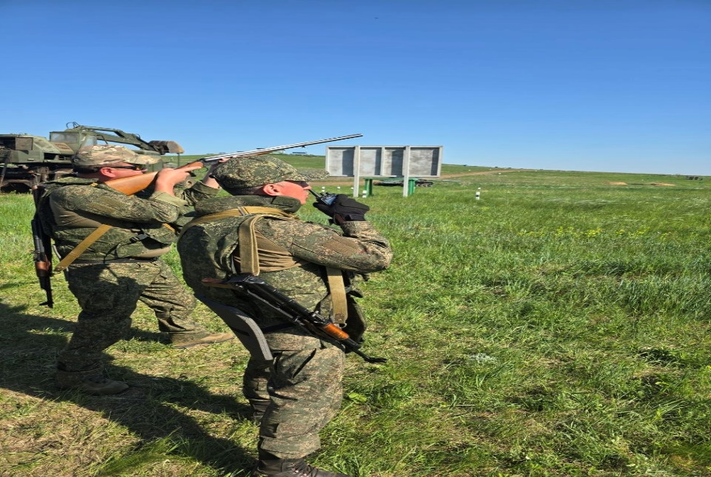
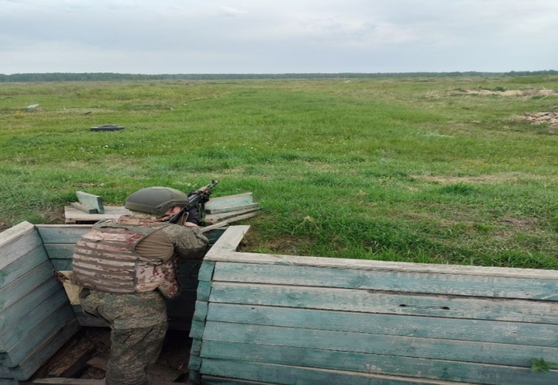
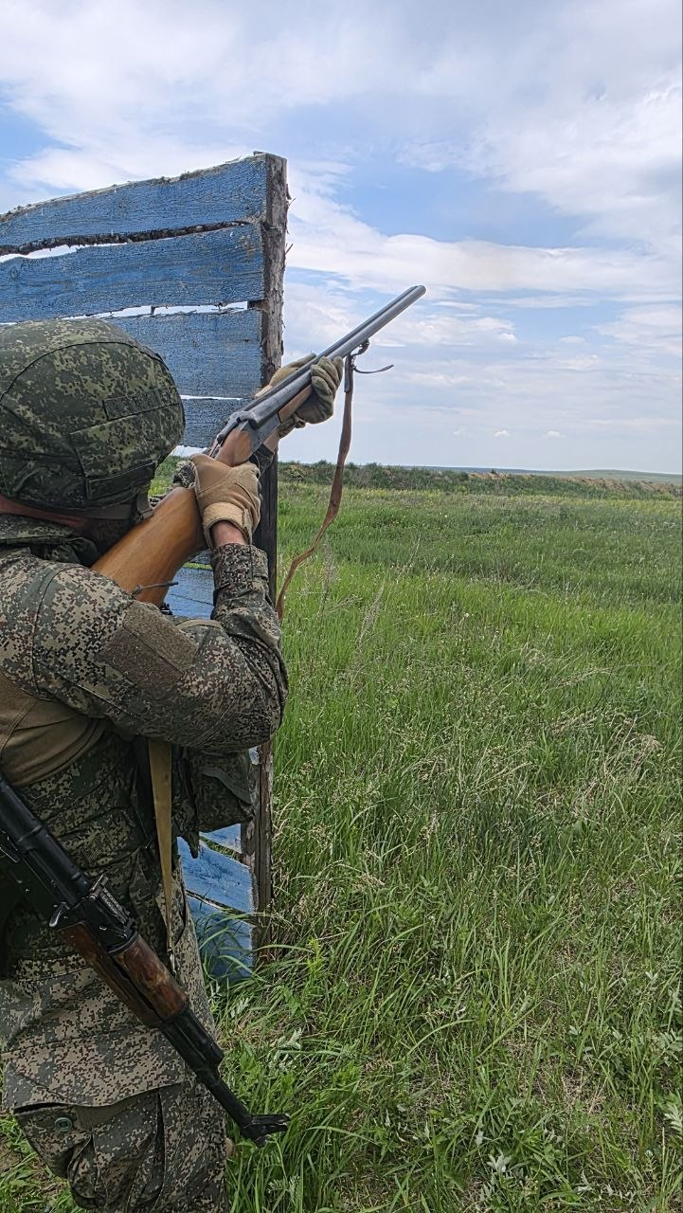
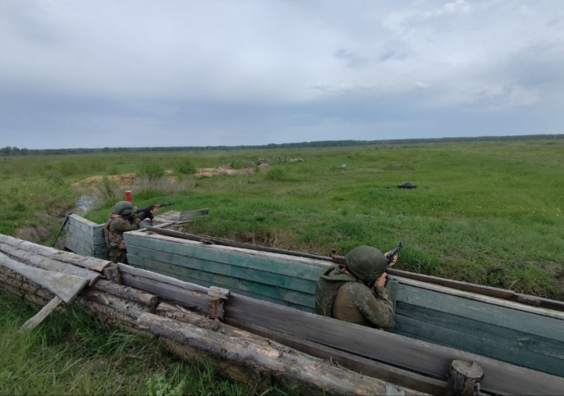
  Подготовка МОГ по прикрытию критических важных объектов
14
Учебное тактическое поле
Огневая
подготовка

Slide 15
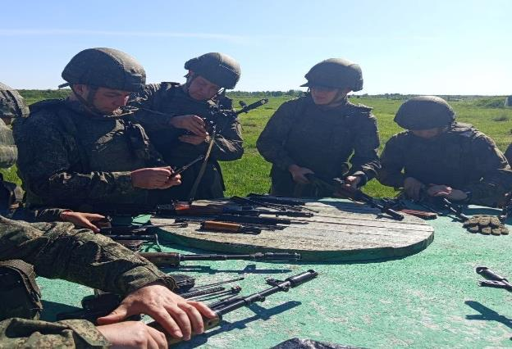
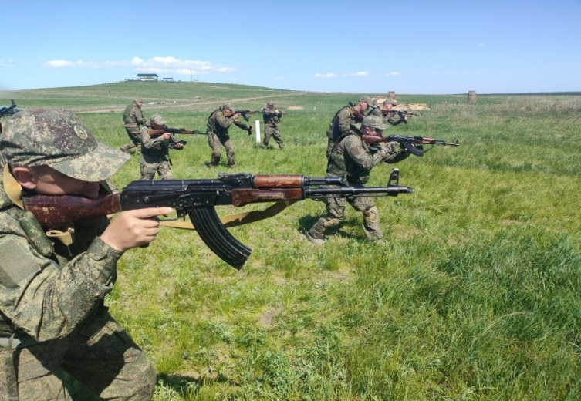
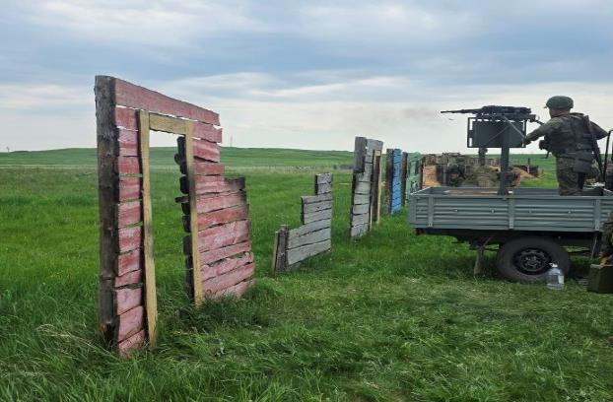
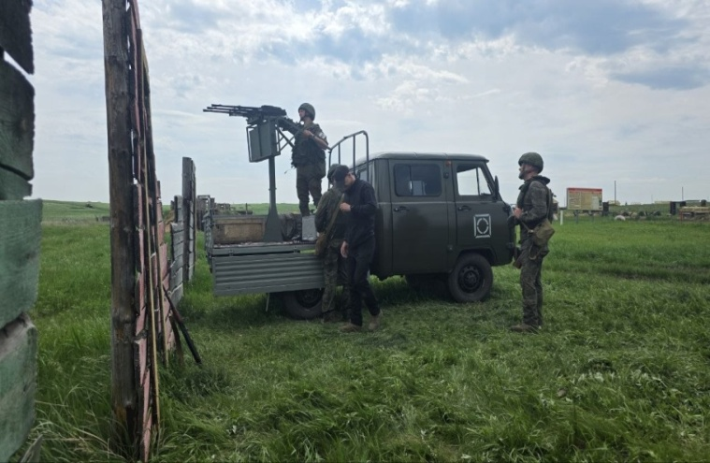
  Подготовка МОГ по прикрытию критических важных объектов
15
Учебное тактическое поле
Огневая
подготовка

Slide 16
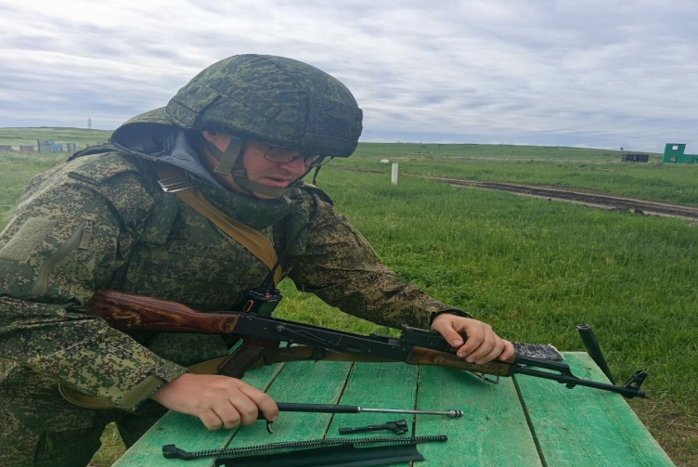
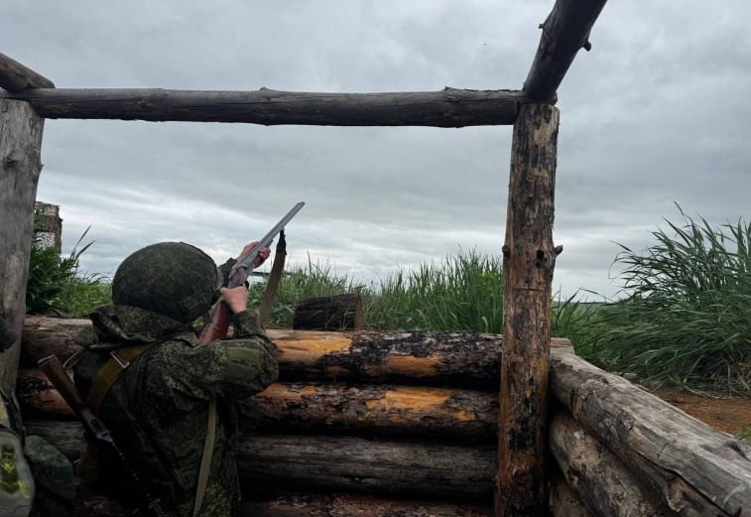
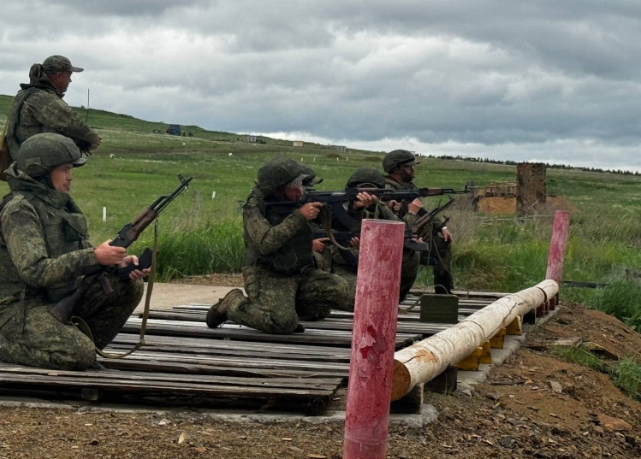
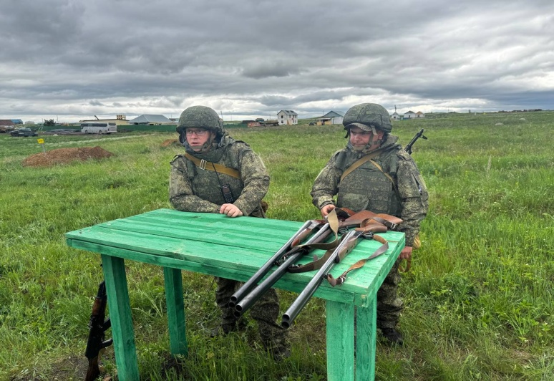
  Подготовка МОГ по прикрытию критических важных объектов
16
Учебное тактическое поле
Огневая
подготовка

Slide 17
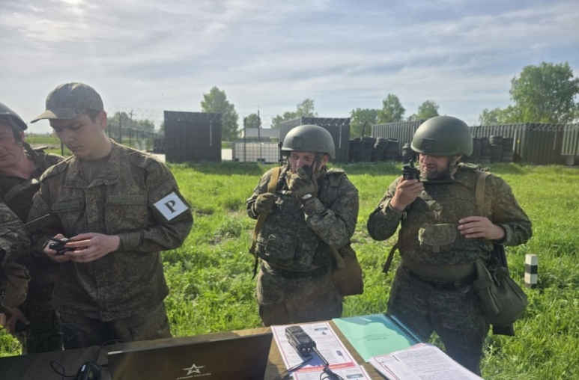
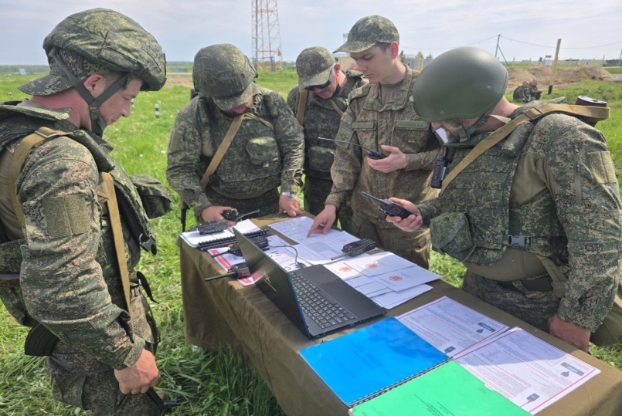
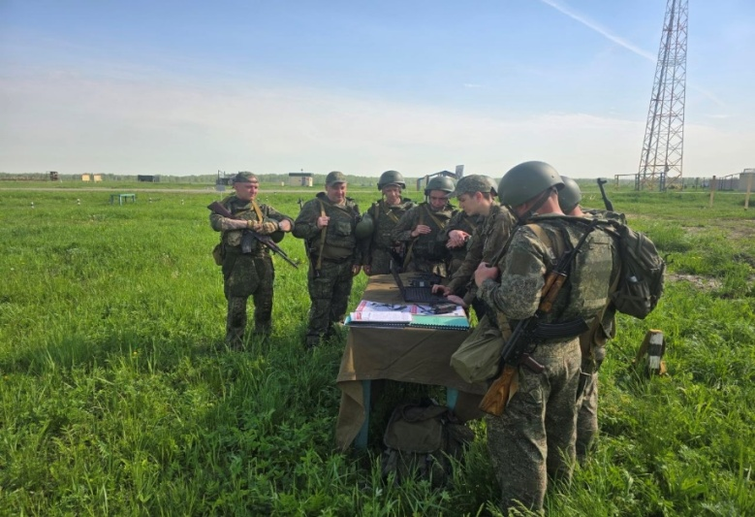
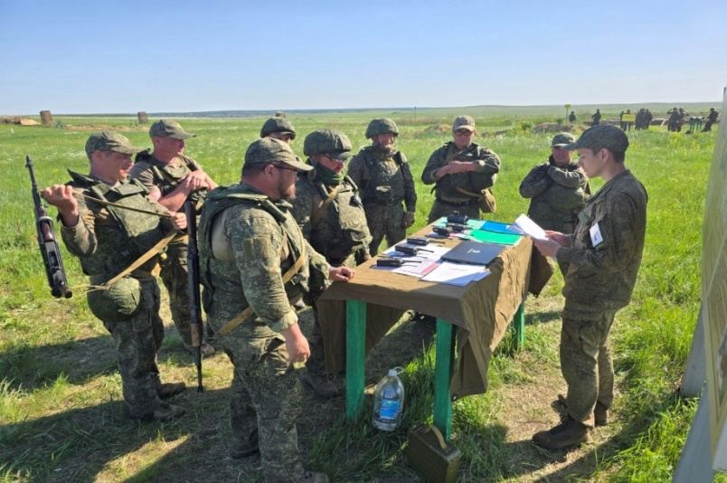
  Подготовка МОГ по прикрытию критических важных объектов
17
Учебное тактическое поле
Подготовка
по связи

Slide 18
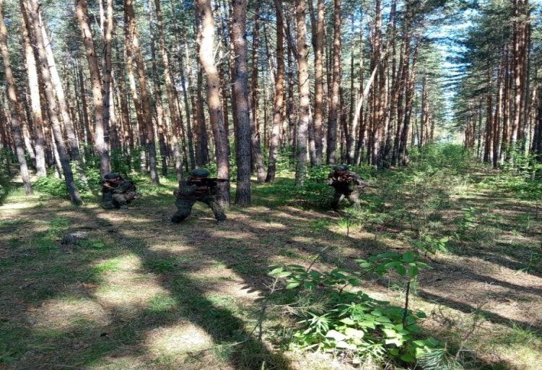
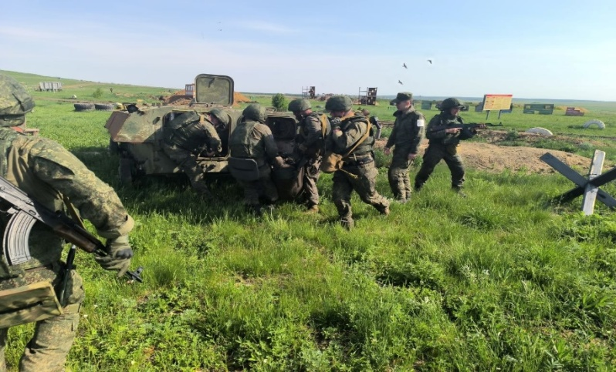
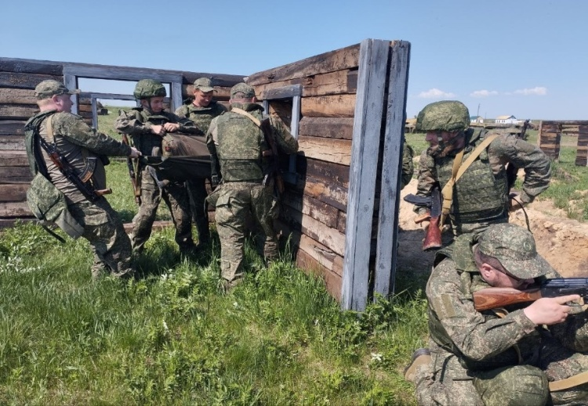
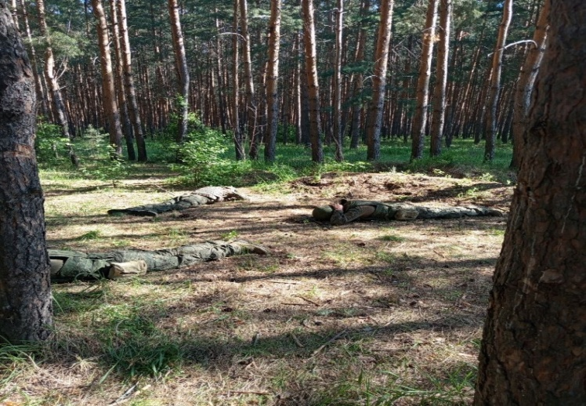
  Подготовка МОГ по прикрытию критических важных объектов
18
Учебное тактическое поле
Тактическая подготовка

Slide 19
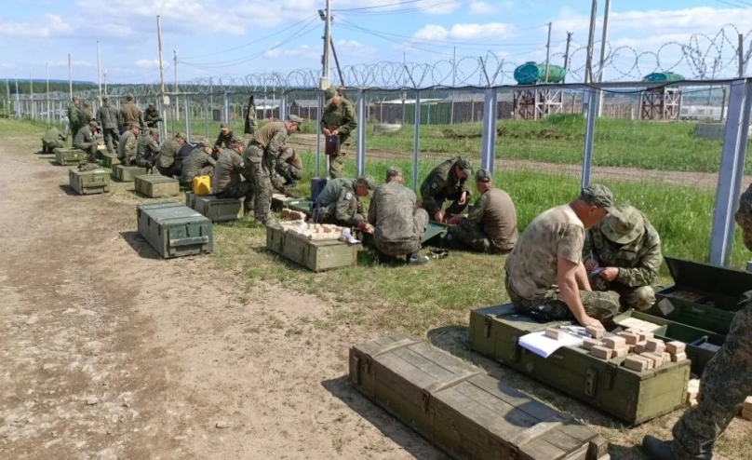
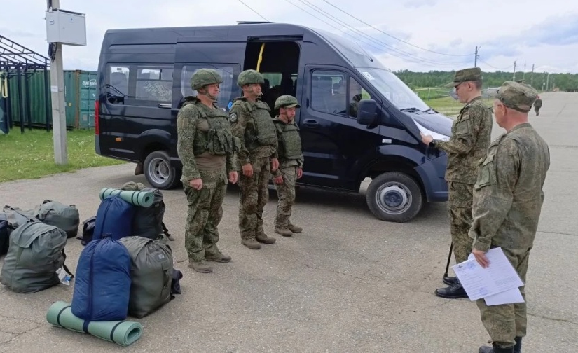
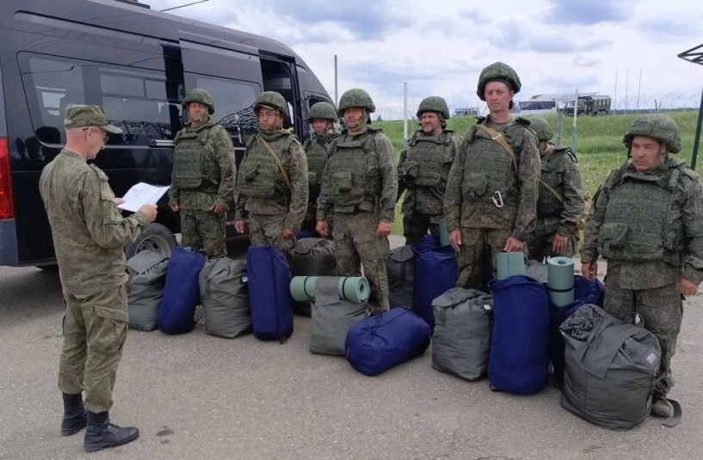
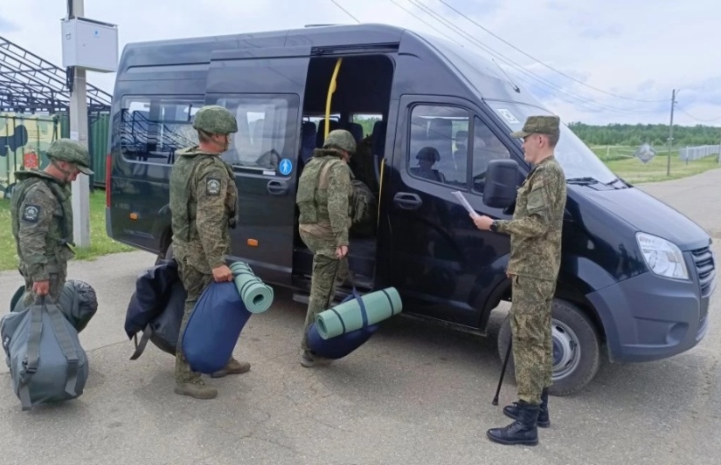
  Подготовка МОГ по прикрытию критических важных объектов
20
Подготовка и выезд на объекты для выполнения задач

Slide 20
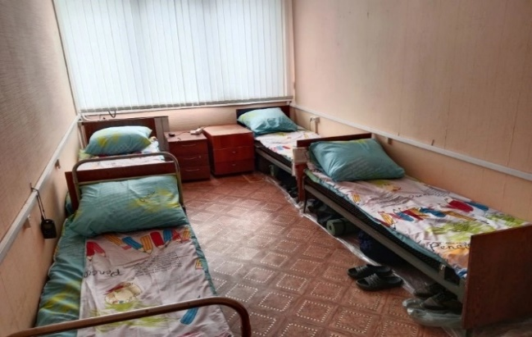
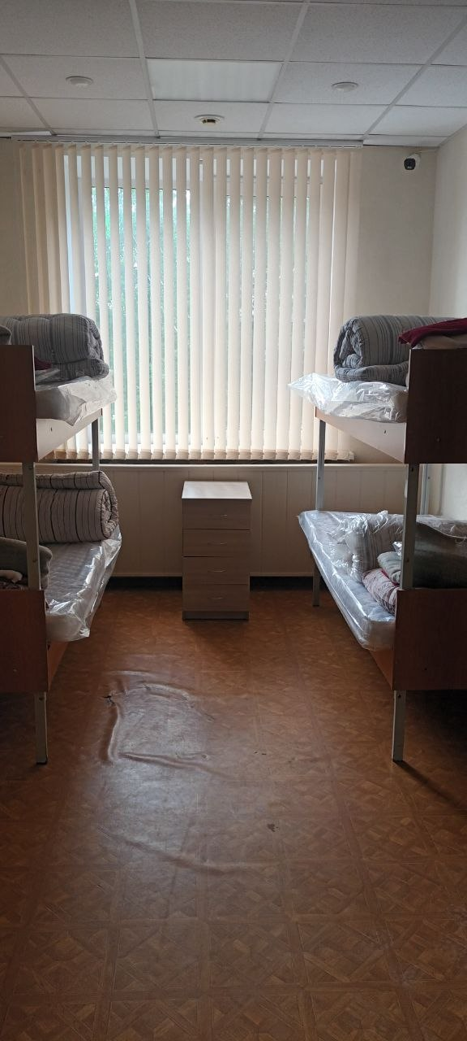
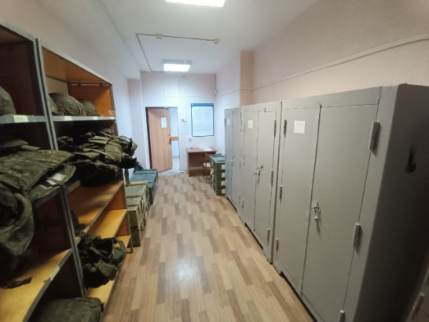
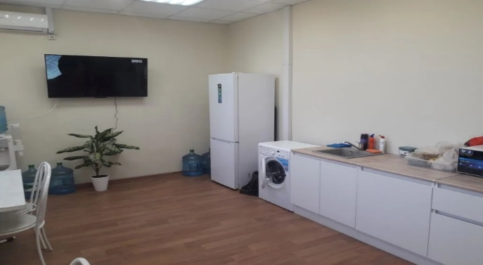
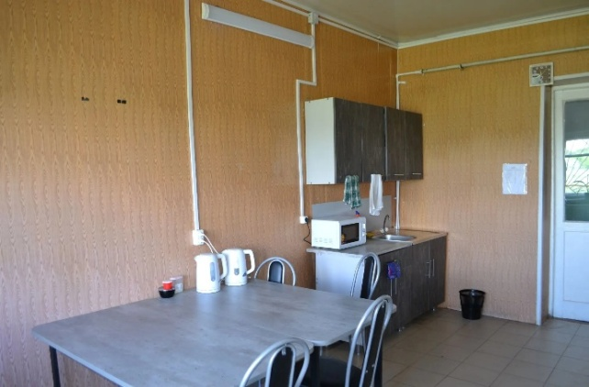
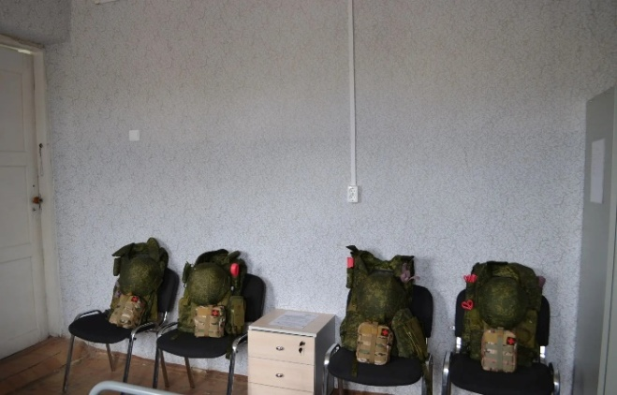
21
  Размещение МОГ на объектах

Slide 21





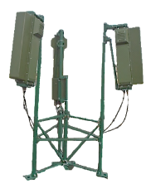



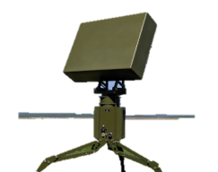


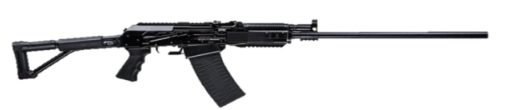



Обеспечение мобильных огневых групп
22
- автомобили
(по 1 на МОГ)
ООО «УАЗ» (г. Ульяновск),
ООО «Автозавод ГАЗ»,
ООО «Нижегородец»
(г. Нижний Новгород)
- комплексы РЭБ
(по 1 на МОГ)
«Волна-2»
(3, 3М, 3М-200)
РБ-441П «Поле-21»
«Пероед-МС (АС)»
АО «Научно-внедренческое предприятие ПРОТЕК»
(г. Воронеж)
ООО «Электроком-В»
(г. Воронеж)
АО «Русский купол»
(г. Симферополь)
- детекторы БпЛА
(по 1 на МОГ)
«Булат v.4»
«ZOV H231»
ООО «Тримикс»
(г. С. Петербург)
ООО «Дельта Копирс»
(г. Москва)
- радиолокационные станции
(по 4 на каждое предприятие)
РЛС ОВП БЗ
РЛС «AU80»
РЛС МСЛ-20045
АО «ЦКБА»
(г. Тула)
ООО «УК Орбита»
(г. Ростов-на-Дону)
ООО «СТЦ»
(г. С. Петербург)
- карабины «Вепрь-12»
(каждому резервисту одной смены)
ООО «Молот-оружие»
(Кировская обл., г. Вятские Поляны)
– бинокли (приборы наблюдения)
( по 1 на МОГ)
- прицелы
( на каждую ед. стрелкового оружия двух смен)

